Slide 2












CHƠI TRỐN TÌM
CÙNG BẠCH TUYẾT VÀ 7 CHÚ LÙN

Slide 3








Viết số: Năm mươi mốt
A. 501
B.50
C.15
D. 51
ĐÚNG RỒI

Slide 4



Bảy mươi tư
A.704
B.74
C. 47
D. 70
ĐÚNG RỒI

Slide 5



Chín chục và sáu đơn vị
A.96
B. 69
C. 90
D. 60
ĐÚNG RỒI

Slide 6

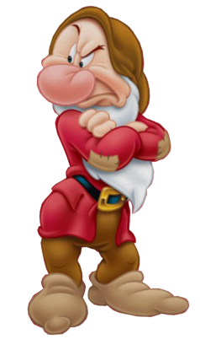
Đọc số: 84
A. Tám chục bốn
B. Bốn mươi tám
C.Tám mươi tư
D. Tám chục tư
ĐÚNG RỒI

Slide 7

Chín chục, ba đơn vị
A.90
B.93
C.39
D.30
ĐÚNG RỒI

Slide 8

Năm mươi lăm
A.505
B.05
C.50
D.55
ĐÚNG RỒI

Slide 9
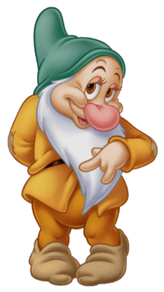
Số nào lộn ngược lại vẫn là chính nó?
A. 86
B.69
C. 66
D. 33
ĐÚNG RỒI

Slide 10
Số nào bé nhất có hai chữ số?
A.10
B. 11
C. 12
D.19
ĐÚNG RỒI

Slide 11
CHỦ ĐỀ 1
ÔN TẬP VÀ BỔ SUNG
BÀI 2: Tia số.
Số liền trước, số liền sau

Slide 12
TIẾT 1

Slide 13


Thứ năm ngày 8 tháng 9 năm 2021
Toán
Vở
Toán
Tia số. Số liền trước, số liền sau

Slide 14

Mục tiêu bài học
Nhận biết được tia số và viết được số thích hợp trên tia số.
Nhận biết được số liền trước, số liền sau của một số.
Biết dựa vào tia số để so sánh và xếp thứ tự các số
Yêu thích môn học

Slide 16

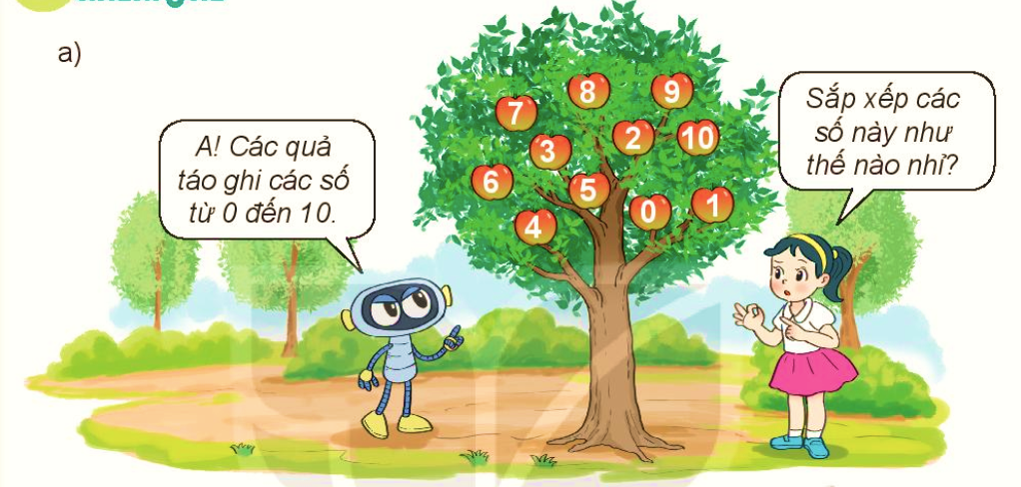



Sắp xếp các số này như thế nào nhỉ?
A! Các quả táo ghi số từ 0 đến 10.

Slide 17

Rô- bốt đã sắp xếp các số theo thứ tự từ bé đến lớn như hình sau:
Đây là tia số.
0
1
2
3
4
5
6
7
8
9
10
Trên tia số:
- Số 0 ở vạch đầu tiên, là số bé nhất.
- Mỗi số lớn hơn các số ở bên trái nó và bé hơn các số ở bên phải nó.

Slide 18
Đây là tia số.
0
1
2
3
4
5
6
7
8
9
10
Trên tia số:
+ Số 1 lớn hơn số nào?
+ Trên tia số này, những số nào bé hơn 5 ?
+ Những số nào lớn hơn 5
+ Những số nào vừa lớn hơn 3 vừa bé hơn 6?..”.

Slide 19

b)
0
1
2
3
4
5
6
7
8
9
10
Hãy so sánh các số vừa tìm được với 4 ?
Ta thấy: 3 < 5
Số liền trước của 4 là 3.
Số liền sau của 4 là 5.

Slide 20
Tìm số liền sau của một số, ta thêm 1 vào số đó.
Tìm số liến trước của 1 số, ta bớt đi 1 ở số đó.

Slide 22
1
Số?
a)
0
1
2
3
4
5
6
7
8
9
10
4
5
6
7
?
?
?
?
9
?
b)
10
11
12
3
4
5
6
17
18
9
20
19
?
?
14
?
?
16
13
?
15

Slide 23
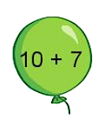
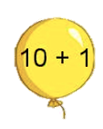
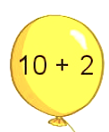

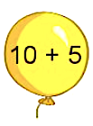

2
Mỗi quả bóng ứng với vạch nào trên tia số?
+ 1
0
1
2
3
4
5
6
7
8
9
10
11
12
13
14
15
16
17
18

Slide 24
3
Đ, S?
a) Số liền trước của 16 là 15.
Đ
b) Số liền trước của 16 là 17.
S
c) Số liền sau của 18 là 17.
S
d) Số liền sau của 18 là 19.
Đ
e) Số liền trước của 1 là 0.
Đ
g) Số liền sau của 1 là 2.
Đ

Slide 25





Củng cố
bài học

Slide 26
DẶN DÒ
1. Ôn lại kiến thức
2. Chuẩn bị bài học sau: Tia số, số liền trước,
số liền sau ( tiết 2 )

